Slide 1
Подземная прокладка труб
Выполнили: Жуебаева Зарина
Киакпаева Айгерим
Мусина Айгерим

Slide 2
Преимущества бестраншейных методов прокладки труб
Релайнинг трубопроводов
  Некоторые нюансы проведения релайнинга
Реновация трубопровода
Прокладка трубопровода методом прокола
  Последовательность выполнения прокола
Прокладка трубопровода методом продавливания
Бестраншейное прокладывание трубопроводов с применением специальных буровых установок

Slide 3
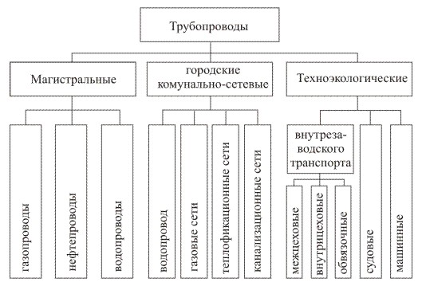
Прокладка труб - это технически сложный и трудоемкий процесс, который должен соответствовать основным требованиям контроля над качеством и безопасностью. Прокладка трубопровода предполагает тщательное планирование, большой объем подготовительных работ, анализ грунтов и другие необходимые исследования.

Slide 4
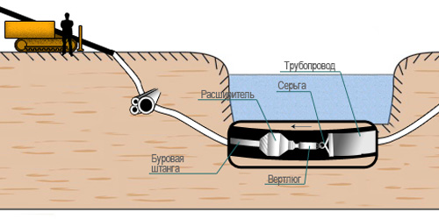
Существует траншейная и бестраншейная прокладка труб канализации и водоснабжения. Традиционным и самым распространенным является «открытый» метод укладки труб, при котором роется траншея необходимой глубины, в нее укладывается трубопровод, после этого траншея засыпается. Этот метод имеет существенные недостатки:
происходит нарушение плодородного слоя почвы;
уничтожение зеленых насаждений;
в случае когда траншея проходит через автодорогу, будет разрушено асфальтовое покрытие, которое впоследствии нужно восстановить, а если эту автодорогу, из-за большой интенсивности, нельзя перекрыть даже ночью, то выполнить прокладку трубопровода, используя «открытый» метод на этом участке, будет абсолютно невозможно.
Схема устройства траншейной прокладки труб.

Slide 5
ПРЕИМУЩЕСТВА БЕСТРАНШЕЙНЫХ МЕТОДОВ ПРОКЛАДКИ ТРУБ
Бестраншейный метод бурения дает возможность производить подземные работы, не вскрывая грунт. Это позволяет исключить необходимость перекрытия дороги, восстановления асфальтового покрытия, нарушения работоспособности существующих коммуникаций, уничтожения деревьев и т.д.
Кроме всего, данный метод прокладки труб имеет следующие преимущества:
существенное уменьшение материальных затрат;
сокращение времени прокладки трубопровода;
уменьшение рабочих для проведения земляных работ;
минимальное нанесение вреда окружающей среде;
возможность прокладки трубы в зимнее время года;
повышение безопасности работы персонала.

Slide 6
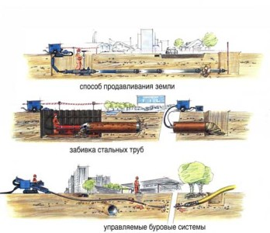
Существует несколько методов бестраншейной прокладки труб:
санация;
прокол;
продавливание;
горизонтально-
направленное бурение.
Виды бестраншейной
Прокладки труб

Slide 7
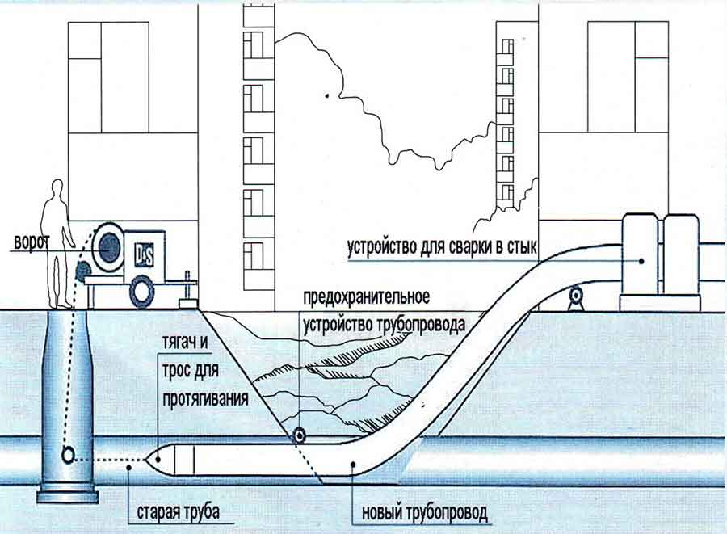
Санация относится к бестраншейной прокладке труб путем их замены (старые на новые трубы).
РЕЛАЙНИНГ ТРУБОПРОВОДОВ
Релайнинг - это метод санации, при котором новые трубы из полимерного материала затягиваются в существующий трубопровод. Релайнинг может проводиться как без разрушения, так и с разрушением старой трубы.
Схема релайнинга
трубопроводов.

Slide 8
Перед тем как приступить к протягиванию новой трубы без разрушения старой, нужно тщательно изучить внутреннюю поверхность старой трубы на наличие в ней нахождения посторонних предметов и иных непреодолимых препятствий.
При необходимости сохранить или увеличить диаметр трубопровода применяется метод со статическим взламыванием старого трубопровода. В этом случае через разрушаемый трубопровод пропускаются штанги со стороны предварительно вырытого приемного котлована (размер 2х3 м). На конце протягиваемых штанг, в стартовом котловане, крепится расширительный нож, который через вертлюг соединен с протягиваемой ПНД трубой. На дне приемного котлована на раме смонтированы гидравлические домкраты, в которые затянуты штанги. С помощью данных домкратов приводится в движение каретка с закрепленными штангами. Для улучшения фиксации рамы в котловане монтируется упорная плита. Протяжка ПНД-трубы продолжается до тех пор, пока нож полностью не выйдет в приемный котлован. Во время протяжки штанги длиной по 1,5 м периодически вынимаются. Таким образом, во время этого процесса старая труба ножом разрезается, расширяется и в нее затягивается новая полиэтиленовая труба.

Slide 9
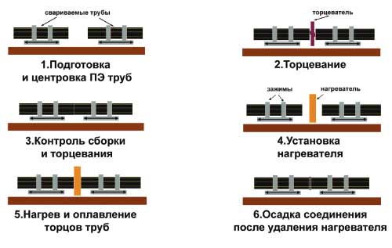
Некоторые нюансы проведения релайнинга
При выборе метода ремонта трубопровода, очень часто, из-за своей экономичности самым распространенным методом является релайнинг. Проводя подготовку к ремонту трубопровода, в первую очередь необходимо подобрать диаметр ПНД-трубы, который идеально должен подходить к диаметру реставрируемого трубопровода. На поверхности трубы длиной 10-12 м свариваются и вводятся в ремонтируемый трубопровод. Свариваемый участок трубопровода может быть длиной не более 700 м. Производительность, в первую очередь, зависит от диаметра трубы и может быть до 250 м в сутки.
Схема
сварки
полиэтиленовых
труб.

Slide 10
Не нужно забывать, что при применении стыковой сварки, на стыках труб образуется бурт, высота его может быть до 15 мм. Этот нюанс необходимо обязательно учесть при проведении замера зазора между внутренней поверхностью ремонтируемого трубопровода и новой ПНД-трубой. С учетом того что диаметр ремонтируемой трубы уменьшится, его пропускная способность совсем не изменится. Происходит это благодаря низкому гидравлическому сопротивлению вставляемой ПНД-трубы.
Санация при помощи релайнинга, без разрушения старого трубопровода, разрешается только в тех случаях, когда допустимо небольшое изменение диаметра трубы или когда оно компенсируется улучшенной пропускной способностью нового трубопровода.
Метод, при котором происходит разрушение старого трубопровода, после чего протягивается новая труба, будет очень полезен в той ситуации, если релайнинг не позволит создать необходимого напора при реставрации трубопровода. Данный метод хорошо подходит для проведения работ в тяжелых гидрогеологических условиях, а также при нахождении вблизи ремонтируемого трубопровода иных коммуникаций или построек.

Slide 11
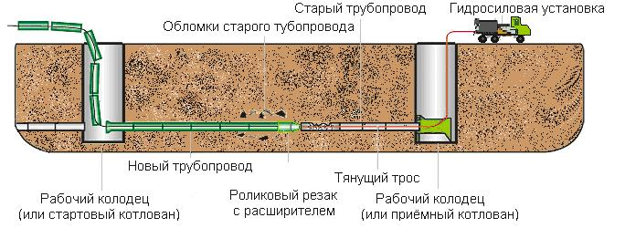
РЕНОВАЦИЯ ТРУБОПРОВОДА
Реновация - это еще один метод проведения санации, при котором старая труба полностью разрушается и одновременно с этим на ее место укладывается новая. Применяется он в том случае, когда старый трубопровод имеет или недостаточную пропускную способность, или трубы отслужили свой срок эксплуатации. При этом прокладка новой трубы может быть с изменением диаметра в сторону либо его уменьшения, либо его увеличения.
Схема реновации трубопровода

Slide 12
Данный вид санации, как правило, осуществляется двумя способами: замена существующей трубы на пластиковую ПНД-трубу с системой резьбового соединения либо с помощью разрушителя трубопроводов.
При проведении реновации происходит комплексная замена старого трубопровода путем его взламывания статическим методом. Разрезание участка трубопровода, где была обнаружена неполадка, осуществляют роликовыми ножами, а специальный расширитель увеличивает тоннель в диаметре, после чего протягивается новый участок.
К преимуществам санации относится:
возможность использования существующей сети коммуникации;
минимальный риск повреждения соседних трубопроводов;
возможность увеличения или уменьшения диаметра трубопровода;
уменьшение расходов на выполнение земляных и восстановительных работ.
Как вывод: Выбор того или другого метода санации канализационных и водопроводных сетей зависит в первую очередь от вида их неисправностей.

Slide 13
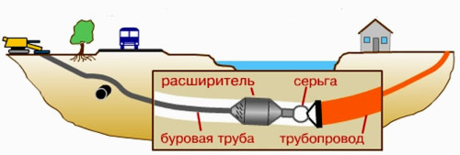
ПРОКЛАДКА ТРУБОПРОВОДА МЕТОДОМ ПРОКОЛА
Прокол - это такой метод бестраншейной прокладки труб, который зачастую применяется для монтирования трубопроводов в глинистом и суглинистом грунтах. Трубы, имеющие диаметр не более 600 мм, могут прокладываться таким методом на длину до 60 м. При этом методе бестраншейной прокладки труб грунт не вырабатывается, а уплотняется вокруг трубы в радиальном направлении. Для прокола необходимо весьма значительное усилие (от 150 до 3000 кН), которое создают с помощью лебедок, тракторов и бульдозеров, а чаще всего используют гидравлические домкраты.
Прокладка трубопровода методом прокола.

Slide 14
Для того чтобы уменьшить сопротивления грунта, а также силы бокового трения, на окончание трубы закрепляется конусный наконечник с диаметром основания на 20 мм больше, чем наружный диаметр прокладываемой трубы. При небольшом диаметре трубы конусный наконечник не устанавливается, а грунт прокалывается трубой (с созданием уплотняющего ядра). В таком случае точность выполнения прокола будет выше, чем с применением конусного наконечника, исходя из того, что, когда коническая поверхность встречается с какими-либо препятствиями в грунте (булыжники, валуны и т. п.), наконечник немного сдвигается от оси прокола и в дальнейшем прокол делается по дуге.
Прокол выполняется со скоростью 4 - 6 м/ч. Для того чтобы увеличить скорость прокола, применяется вибропрокол. При таком способе прокола статические усилия домкратов сочетаются с виброимпульсами, это позволяет увеличить скорость до 20 - 40 м/ч.
Существует еще одна разновидность прокола - гидропрокол, он применяется в легкоразмываемом грунте. Процесс гидропрокола заключается в том, что грунт, находящийся перед трубой, размывается с помощью специальной насадки и в образующуюся впадину продвигается труба. Существенными недостатками этой разновидности прокола является то, что возможно отклонения от оси прокладки и необходимы дополнительные расходы на организацию отвода пульпы.

Slide 15
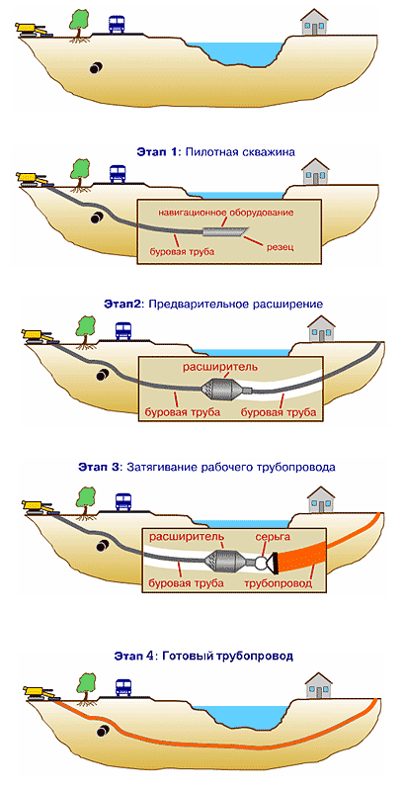
Последовательность выполнения прокола
На определенном удалении от препятствия выкапывается котлован, в котором сооружается опорная конструкция, устанавливаются гидравлические домкраты. На поверхности этого котлована монтируется насос высокого давления для дальнейшего подключения домкратов. В технической характеристике домкрата, помимо величины усилия, которое он может создать, указывается величина хода его штоков или расстояние, на которое способна передвигаться нажимная плита, возвращаясь в начальное положение.
Схема бестраншейной прокладки труб методом прокола.

Slide 16
В котлован со смонтированными домкратами опускается протягиваемая труба с наконечником, имеющая специальное приспособление (предназначенное для передачи усилия от плиты домкрата на протягиваемую трубу), называющееся шомполом. Этот шомпол изготавливается из трубы, диаметр которой может быть больше или меньше диаметра протягиваемого трубопровода. В первом варианте шомпол надевается на трубу, во втором - вставляется внутрь трубы. Шомпол имеет диаметрально просверленные отверстия, расстояние между ними равняется ходу штоков домкрата. Первое звено протягиваемой с шомполом трубы имеет длину 6 - 7 м.
Дабы выполнить первый цикл прокола, к нажимной плите домкратов закрепляется только шомпол, а окончание протягиваемой трубы остается свободным. Когда труба вдавливается, наконечник защемляется грунтом, с помощью нажимной плиты домкратов, при ее возвращении в изначальное положение, вытаскивается шомпол. Результатом данного процесса будет то, что за свободным концом трубы, на расстоянии одного хода штока домкрата от нажимной плиты, образуется первое отверстие. В отверстия шомпола монтируется стальной стержень, который имеет диаметр 50 мм, и цикл повторяется.
Существуют установки, которые имеют подвижный упор, он подтягивает домкрат при обратном ходе штоков. В данном случае не требуется шомпол. Домкрат с подвижным упором и нажимной плитой перемещаются вслед за протягиваемой трубой до полного ее погружения в грунт, после чего возвращаются в изначальное положение. К свободному окончанию трубы приваривается очередное звено, и циклы повторяются.

Slide 17
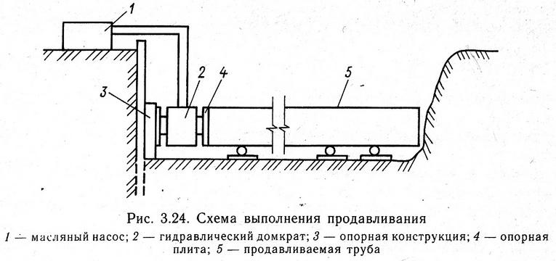
ПРОКЛАДКА ТРУБОПРОВОДА МЕТОДОМ ПРОДАВЛИВАНИЯ
Продавливание - еще один метод бестраншейной прокладки труб, который применяется для укладки изделий из стали, имеющих диаметр не более 2000 мм. Этот метод очень схож на прокол, за исключением лишь того, что вдавливание трубы в грунт выполняется открытым концом, после этого земля, которая вдавилась внутрь трубы, убирается или вручную, или механическим способом.

Slide 18
При продавливании, для того чтобы создать нажимное усилие, применяются гидравлические домкраты, которые располагаются симметрично по всей окружности трубы. Этот способ прокладки труб эффективен для разных грунтов I - IV групп, с диаметром продавливаемого трубопровода от 600 до 1720 мм и длиной прокладки не более 100 м.
Продавливание выполняется в следующей последовательности. Заранее вырытый котлован оборудуют прочной упорной стеной и монтируют в него гидравлические домкраты. На направляющую раму опускается первое звено прокладываемой трубы, после чего его стыкуют с плитой домкратов, при этом оставляется конец трубы свободным.
При воздействии домкратов на трубу она открытым концом входит в грунт. Таким образом внутри трубы создается грунтовая пробка. После возвращения нажимной плиты домкрата в исходное положение, между окончанием трубы и нажимной плитой образуется зазор, с размером хода штоков домкрата. На начальном этапе находящийся внутри трубы грунт удаляется лопатой, которая имеет длинную рукоять, в последующем - лопатой с короткой рукоятью и пневматическим ударным приспособлением.
После удаления и разработки из трубы грунта в зазор между краем продавливаемой трубы и нажимной плитой домкратов монтируется первый нажимной патрубок, его длина равняется шагу штоков домкратов. Этих нажимных патрубков всего три. Второй вдвое длиннее первого, а третий втрое. На тот момент, когда между концом трубы и нажимной плитой домкратов получится зазор длиной, равной четырем шагам штоков, устанавливается первый и третий патрубки. При величине зазора в пять шагов штока - второй и третий патрубки. Больше двух нажимных патрубков монтирование запрещается.
При полном погружении в грунт, удалении и разработке грунта из одного звена трубы в котлован подается и монтируется к свободному ее концу очередное звено и циклы повторяются.

Slide 19
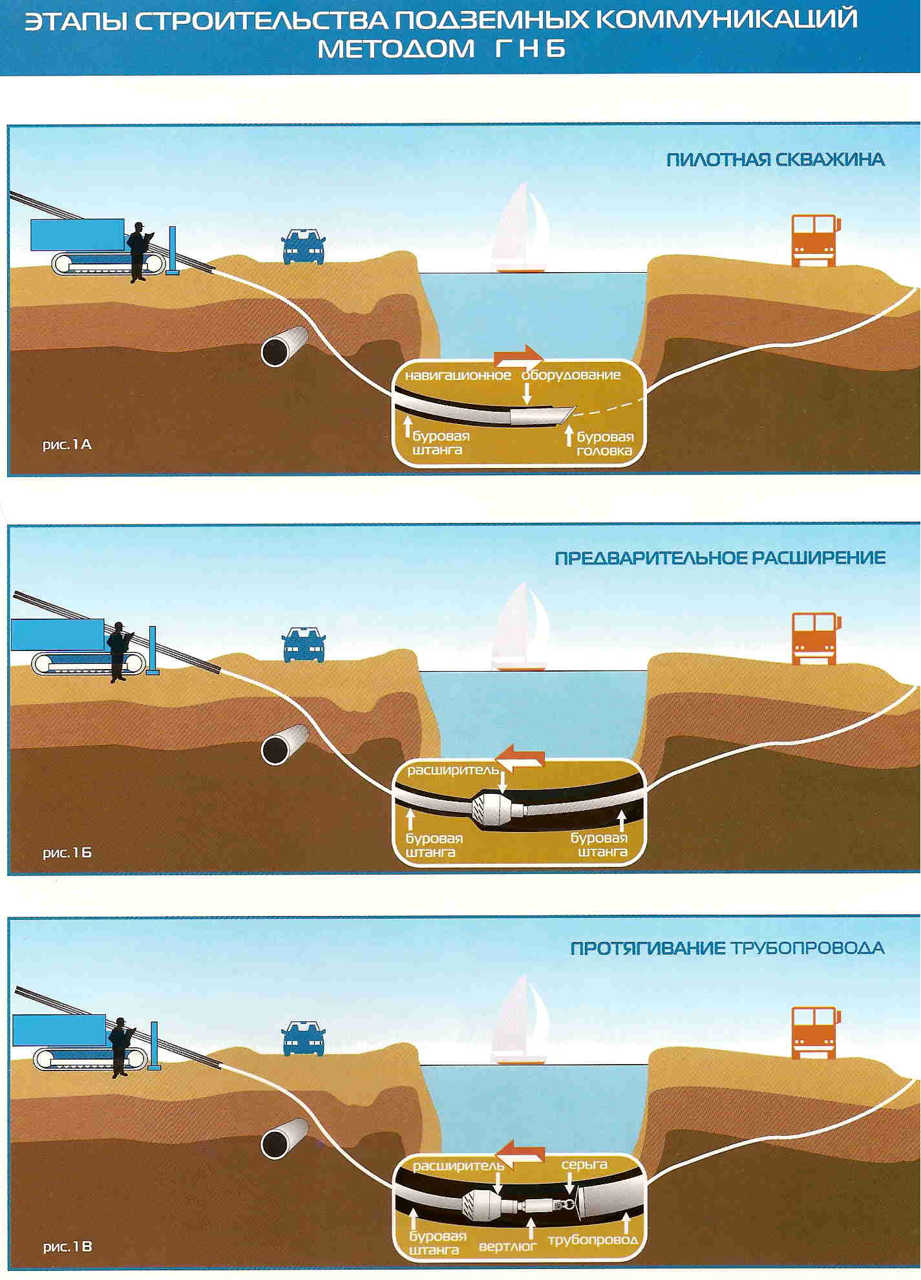
БЕСТРАНШЕЙНОЕ ПРОКЛАДЫВАНИЕ ТРУБОПРОВОДОВ С ПРИМЕНЕНИЕМ СПЕЦИАЛЬНЫХ БУРОВЫХ УСТАНОВОК
Метод ГНБ (горизонтально-направленное бурение) заключается в бестраншейном прокладывании подземной коммуникации с применением специальных буровых установок. Прокладка трубопровода методом ГНБ включает в себя три этапа:
Схема бестраншейной прокладки
трубопроводов с помощью
буровых установок

Slide 20
1. Прокладка скважин.
Для бурения пилотной скважины применяется буровая головка, которая изготовлена из твердосплавных сменных пластин. Буровая головка соединяется с гибкой штангой, позволяющей ей выполнять движения по заданной траектории и огибать на своем пути всевозможные препятствия. Для охлаждения головки с помощью бурового раствора и разжижения измельченной породы с последующим выводом ее на поверхность в ней предусмотрены специальные отверстия. Для контроля траектории бурения головки существует навигационный блок, который расположен в ее полости. С помощью него на пульт управления передается местоположение, азимут и уклон буровой головки. Это позволяет с высокой точностью выполнить прокладку скважины, обойти всевозможные преграды на ее пути.
2. Расширение скважин.
После того как бурение пилотной скважины закончено, головка отсоединяется от штанги и вместо нее устанавливается специальный расширитель. Этот расширитель вытягивается от места выхода головки до буровой машины. Таким образом происходит расширение скважины до необходимого диаметра. При необходимости создания большого диаметра трубопровода, расширение, как правило, проводится в несколько этапов. Это позволяет снизить на оборудование нагрузку. Также необходимо учитывать, что диаметр скважины на 30% должен быть больше диаметра трубы.
3. Протягивание труб.
Для протягивания трубы необходимо плеть трубопровода закрепить к штанге с помощью расширителя и специального шарнира. После этого машина ГНБ затягивает трубопровод в скважину. Для защиты трубы от механического повреждения и уменьшения трения в процессе затягивания используется буровой раствор.

Slide 21
Новая технология прокладки полиэтиленовых трубопроводов
Полиэтиленовые трубопроводы в Казахстане завоевывают всё большую популярность, так как существенно снижают стоимость прокладки инженерных коммуникаций.
В настоящее время в РК функционируют несколько предприятий производителей труб и сортамент предлагаемой продукции очень широк. В будущем предполагается увеличение объемов производства за счет перехода на отечественное сырье.
Но технология работы с этим материалов не отработана, нет соответствующей нормативной базы, нет типовых технологических карт. И как следствие возникают затруднения как с проектированием так и со строительством подобных объектов.

Slide 22
Анализ существующих методов возведения трубопроводов на слабых грунтах
В настоящее время применяются множество технологий позволяющих проводить прокладку трубопроводов в самых различных по степени сложности условиях:
Открытым способом, с различными видами крепления стенок траншей, и с применением различных видов водопонижения – открытого, иглофильтрового, устройство дренажной канавы.
Закрытым способом – прокол, продавливание, бурошнековое бурение, горизонтально направленное бурение. Так же используют закрепление слабых грунтов и плужную прокладку.

Slide 23
коррозионная стойкость; срок службы не менее 50 лет; санитарно-гигиеническая и экологическая безопасность; низкая шероховатость и практическое отсутствие зарастания труб; высокая стойкость к гидроабразивному износу; высокая химическая стойкость; устойчивость к гидравлическим ударам; устойчивость к воздействию блуждающих токов (не проводит ток); небольшой вес труб; легкость транспортирования; прочность сварных соединений, превосходящая прочность самих труб; высокая ремонтопригодность;
Трубы из полиэтилена обладают рядом преимуществ перед трубами из традиционных материалов:

Slide 24
Спасибо за внимание

